Slide 1

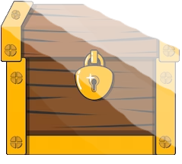

The soul of the knight
The soul of the knight

Slide 2

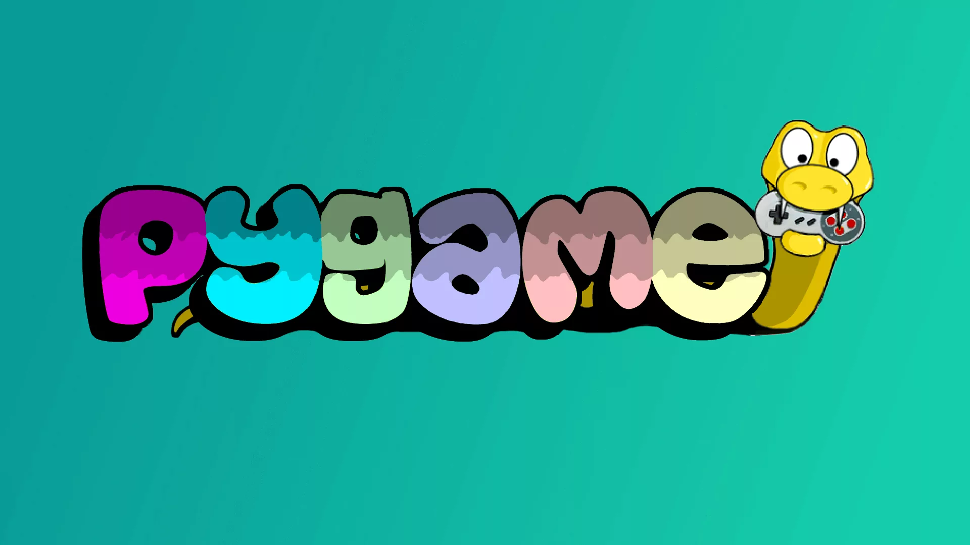
Что это? / Кратко о этапах создания
Обдумывание идеи
Оценка и рассмотрение аналогов
Поиск удачных спрайтов
Написание логики на pygame

Slide 3
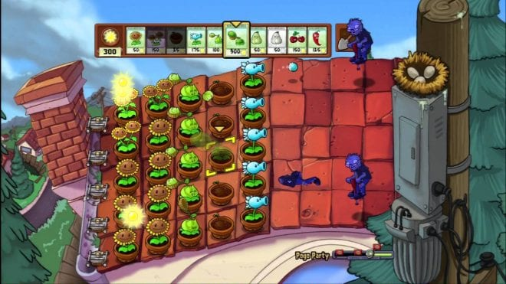
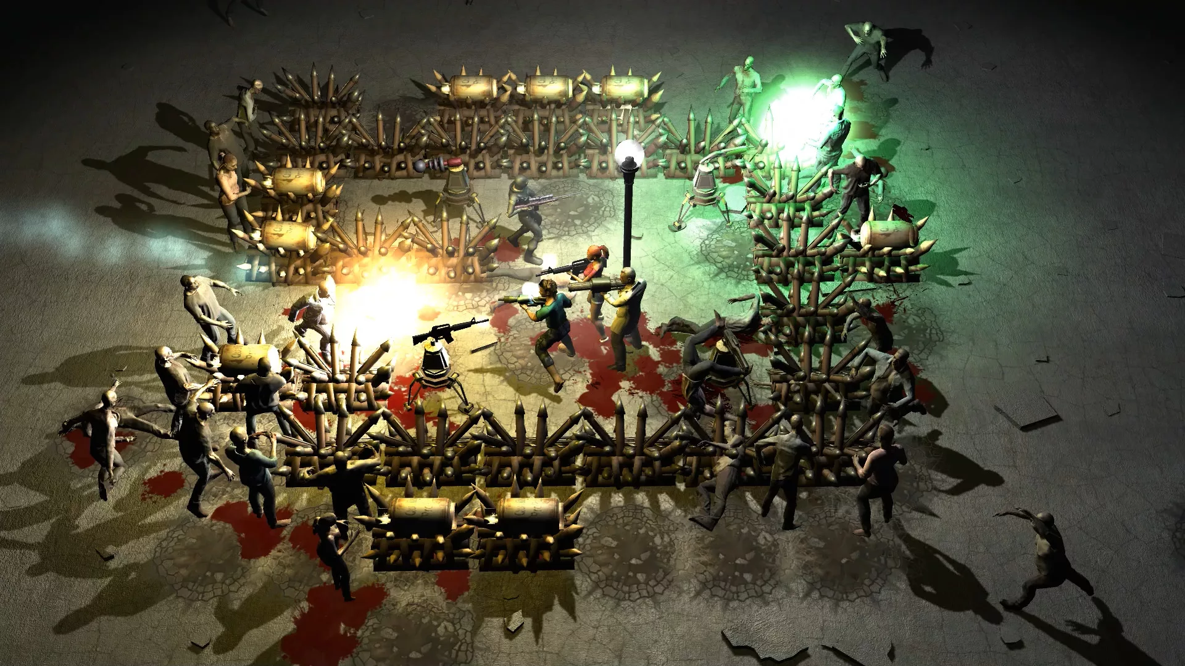
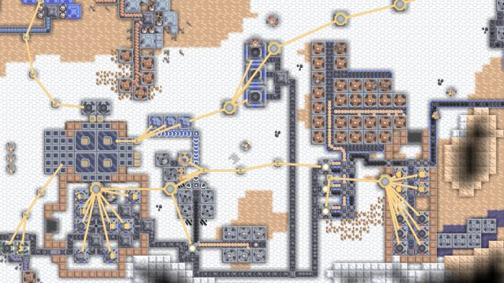
Концепция tower defence

Slide 4
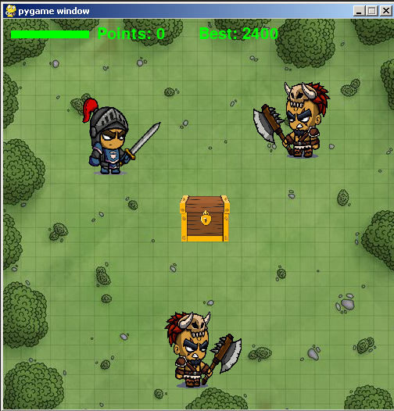
А в чем ваше преимущество и фишка игры?
Простота реализации
Нетребовательная в использовании
Игра не заточена на строительство, как другие игры жанра и требует исключительно реакцию и выносливость игрока

Slide 5
Больше дела - меньше слов

